Slide 1
Sistema de Gestão e Vendas

Slide 2

Requisitos Funcionais
O usuário deve ser capaz de realizar login / logout;
O administrador deve ser o único capaz de manipular usuários do tipo funcionário;
O usuário deve ser capaz de manipular clientes, fornecedores e produtos;
O usuário deve ser capaz de realizar vendas utilizando produtos existentes;
O administrador deve ser o único capaz de gerar relatorios de vendas

Slide 3

Requisitos Não Funcionais
O software deve garantir que as funções exclusivas de administrador não sejam utilizadas por usuários comuns, isso é, sem permissão;
O software deve garantir que quaisquer erros que possam surgir, devam ser tratados.

Slide 4
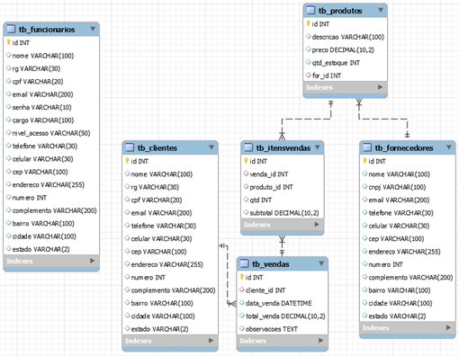
Diagrama de Classe

Slide 5
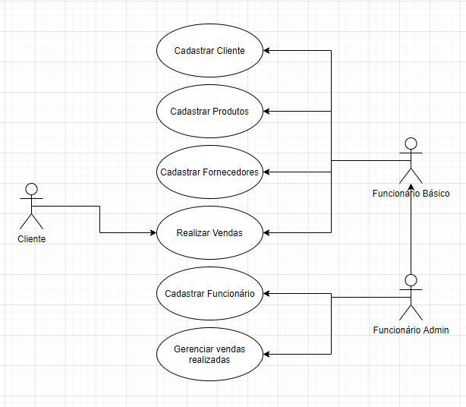
Diagrama de caso de Uso

Slide 6
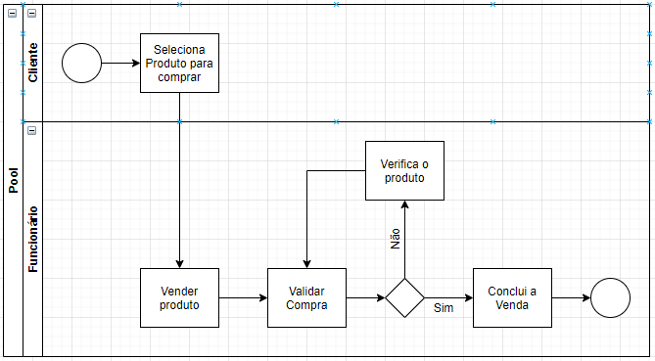
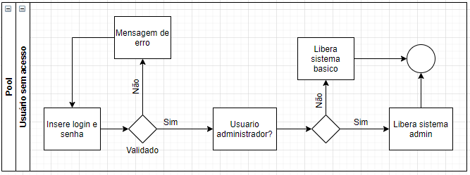
Diagramas de Atividade
Login ao sistema
Efetuar vendas

Slide 7
Banco de dados

Slide 8
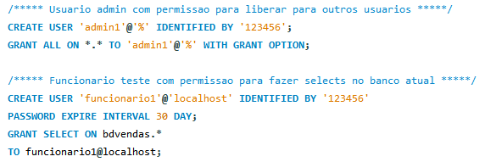
Grants

Slide 9
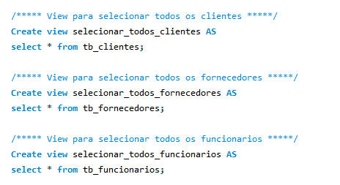
Views

Slide 10
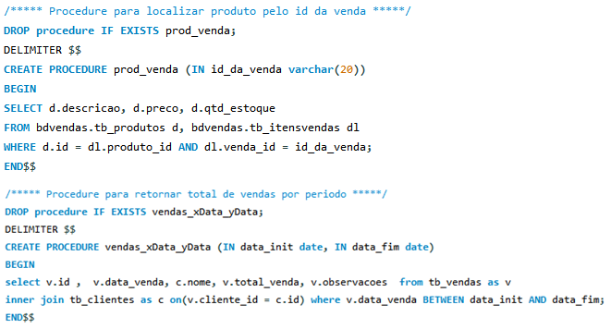
Procedures

Slide 11
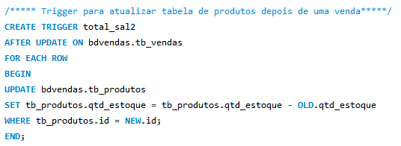
Trigger

Slide 12
Amostras de Telas

Slide 13
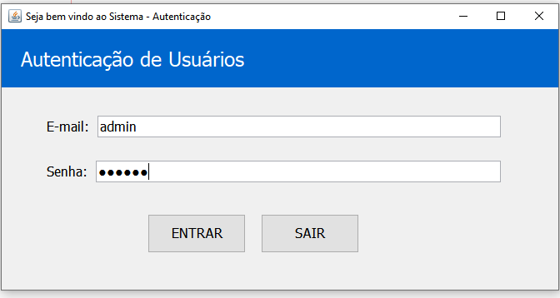
Login

Slide 14
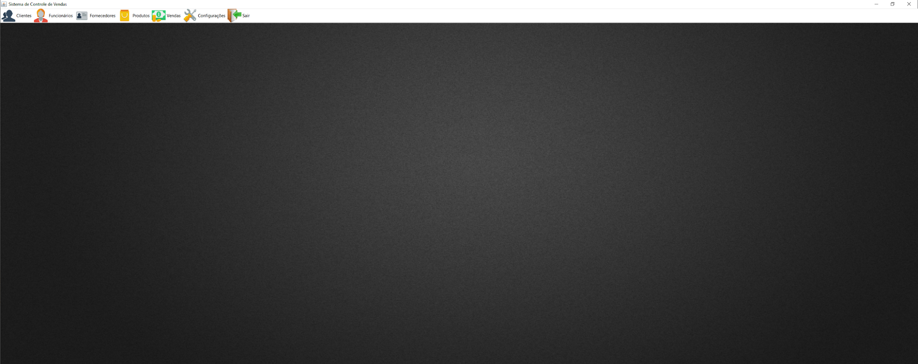
Home

Slide 15
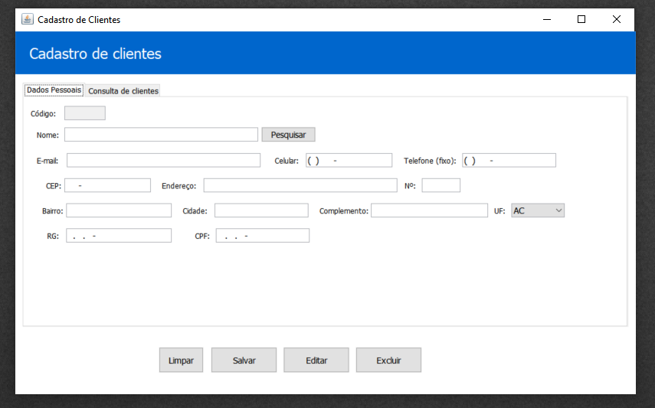
Clientes

Slide 16
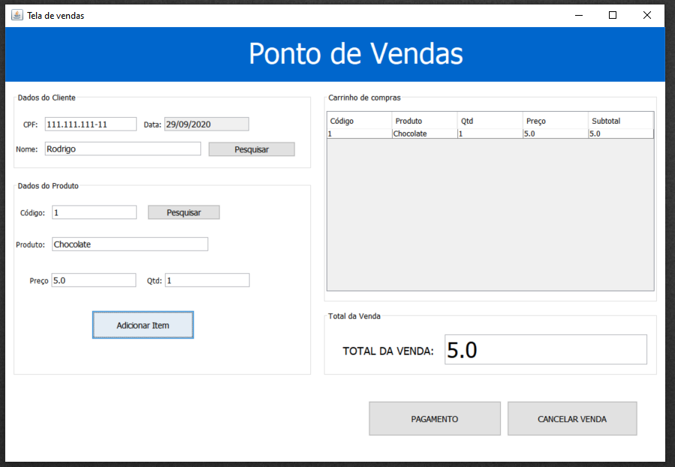
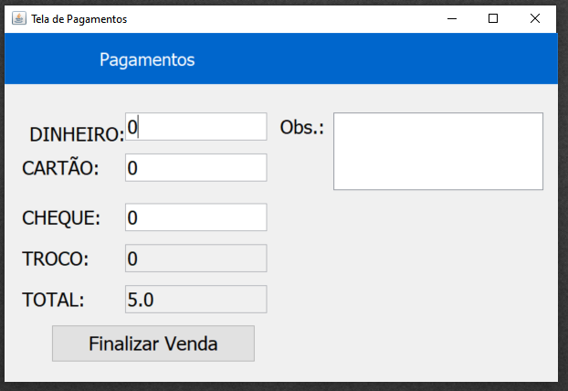
PDV

Slide 17
Projeto Futuro

Slide 18

Propostas de evolução das interfaces
UX / UI ;
Pagina Web Responsiva;
Maior dados gerados para o adm.

Slide 19
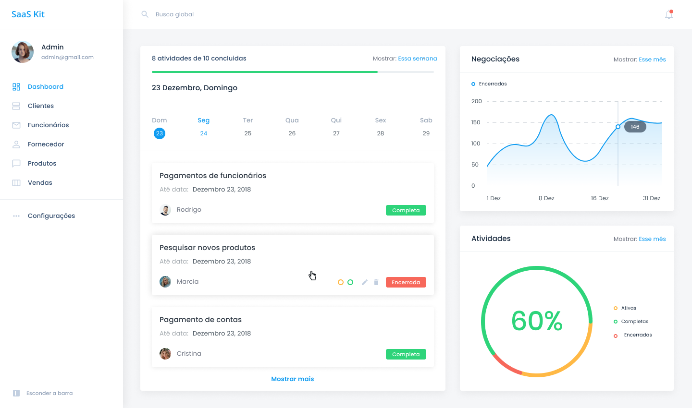

Slide 20


Slide 21
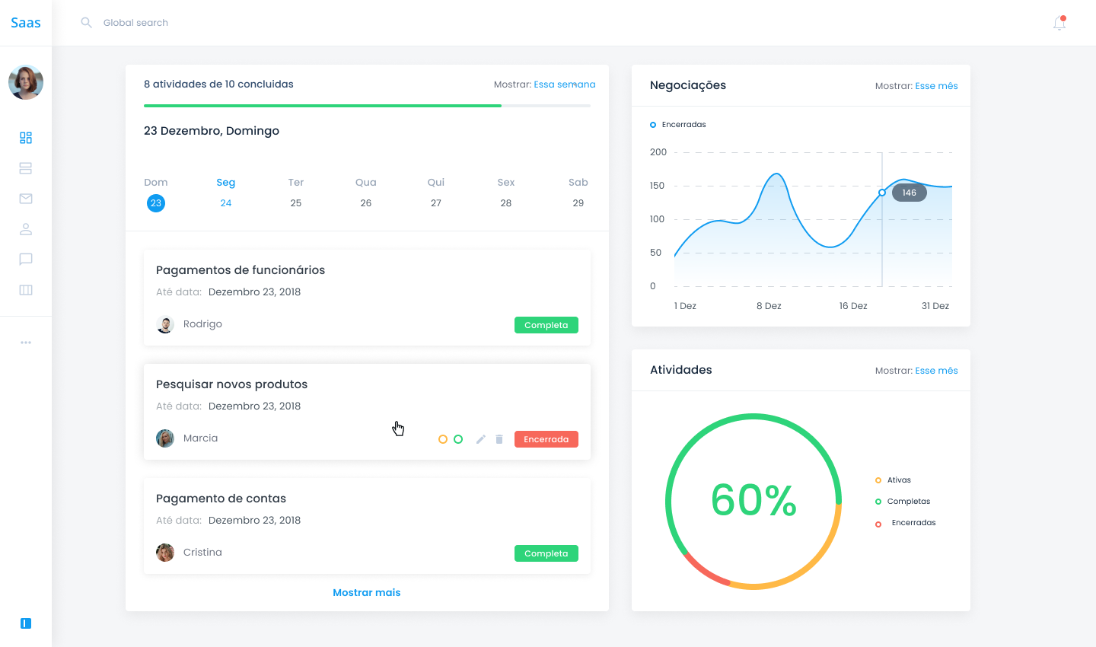

Slide 22
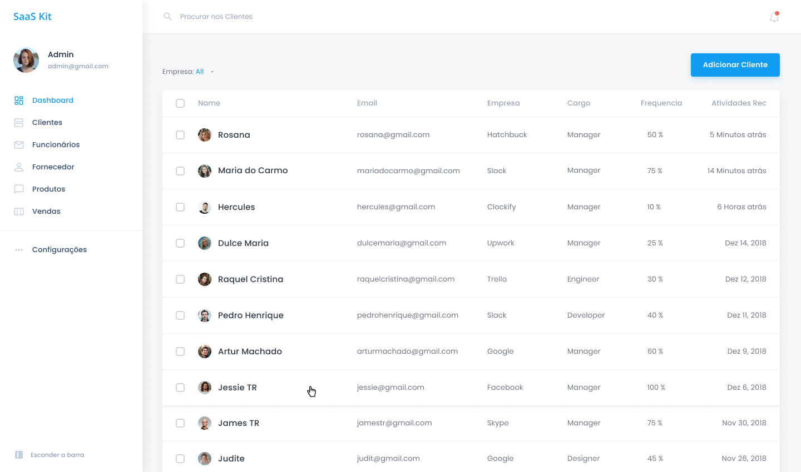

Slide 23
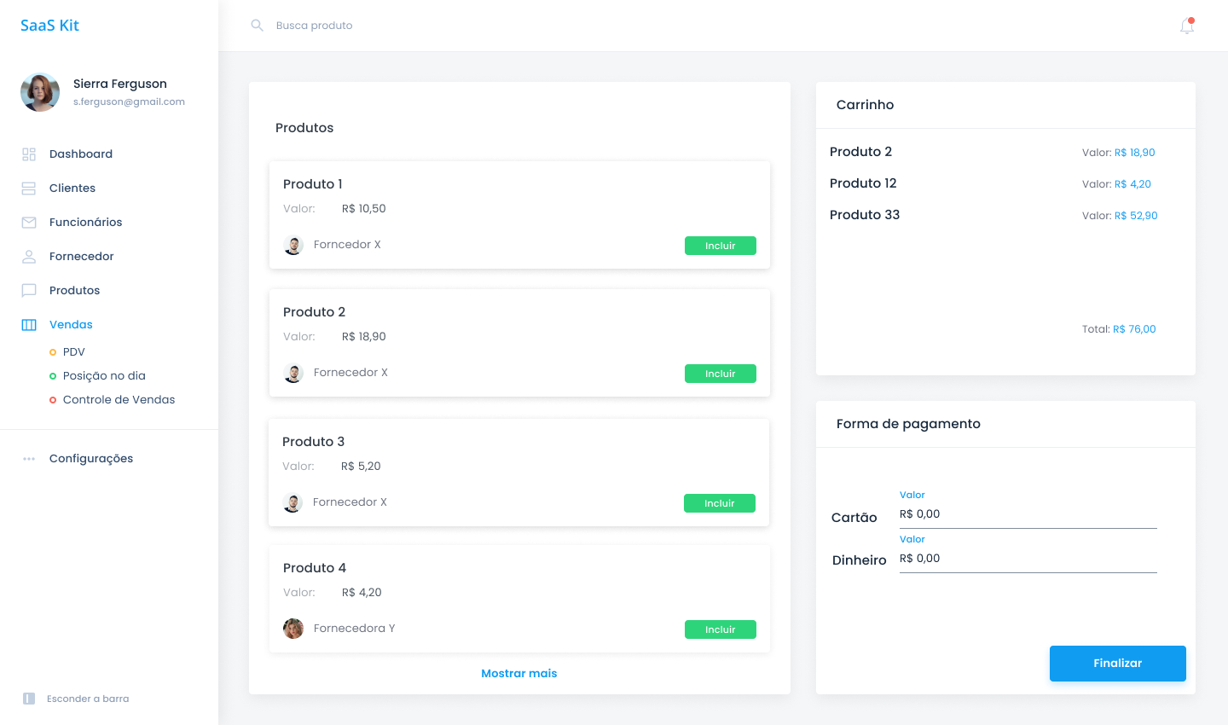

Slide 24
Obrigado!

